Slide 1
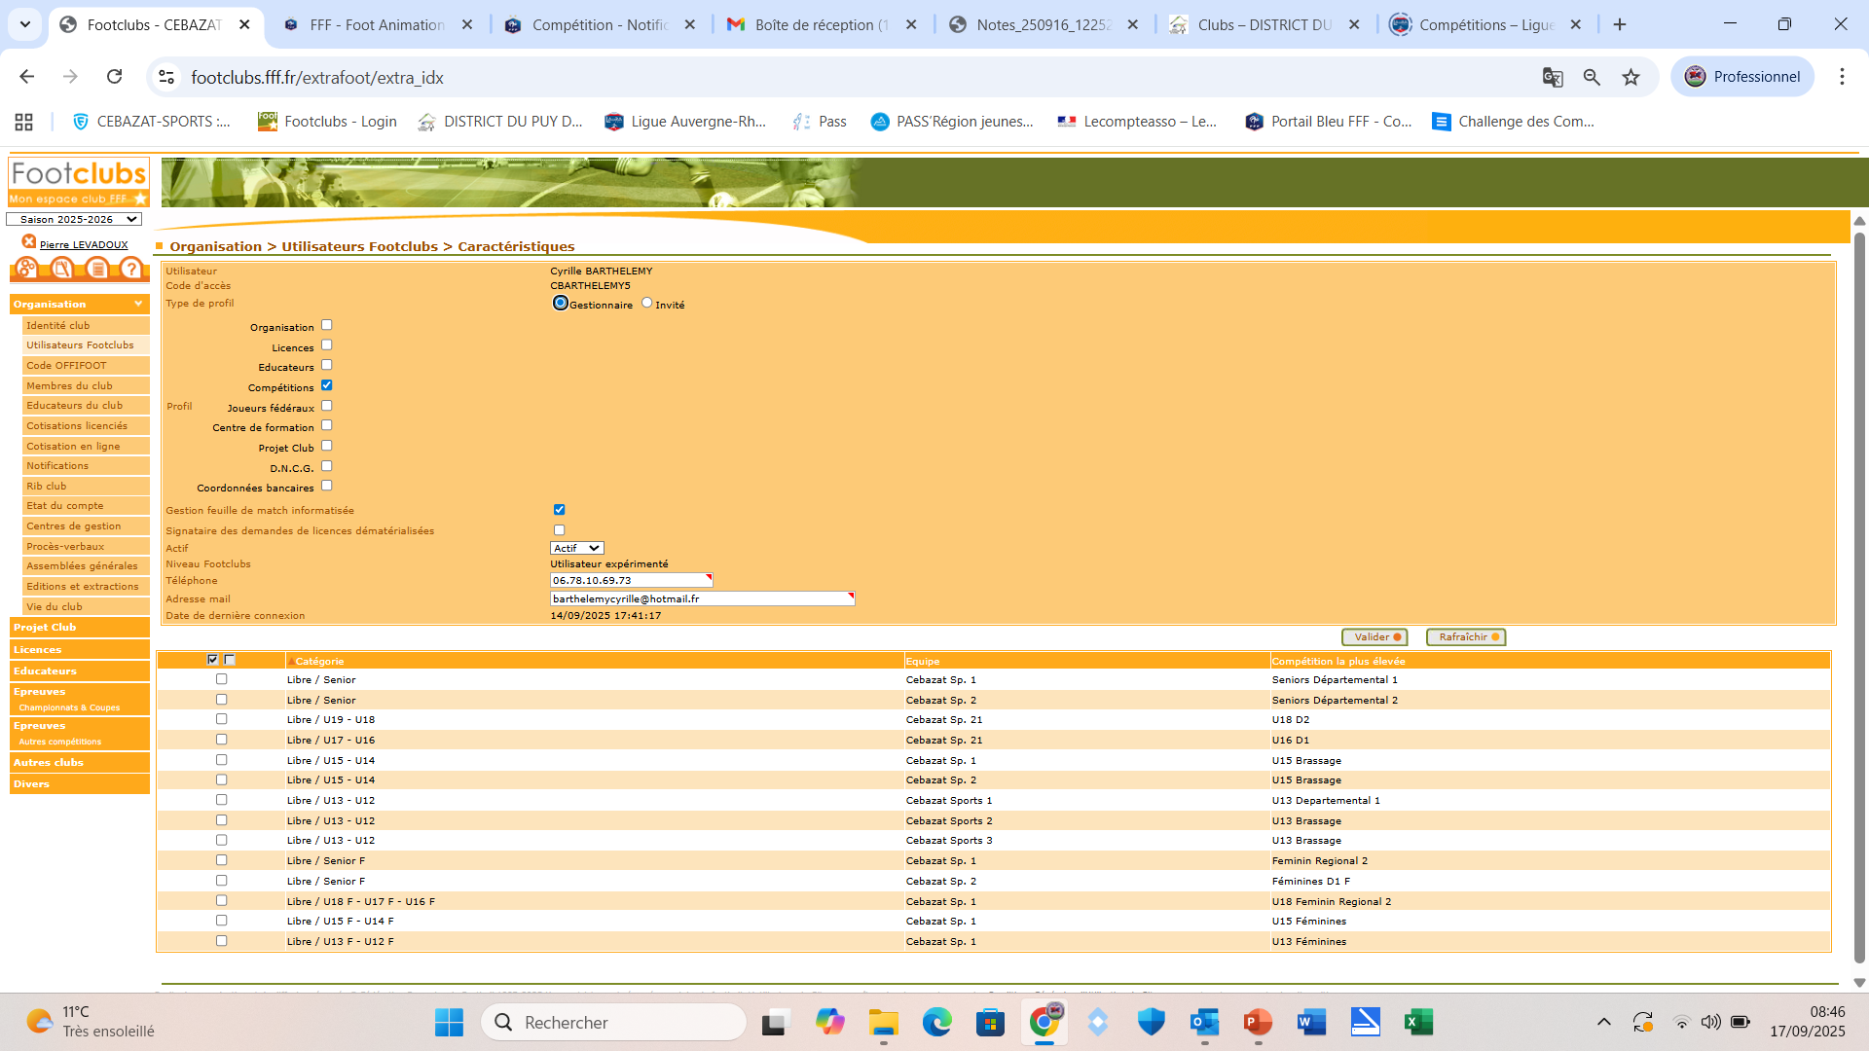
FOOT ANIMATION LOISIR U11
Accès Footclubs nécessaire : Compétitions

Slide 2
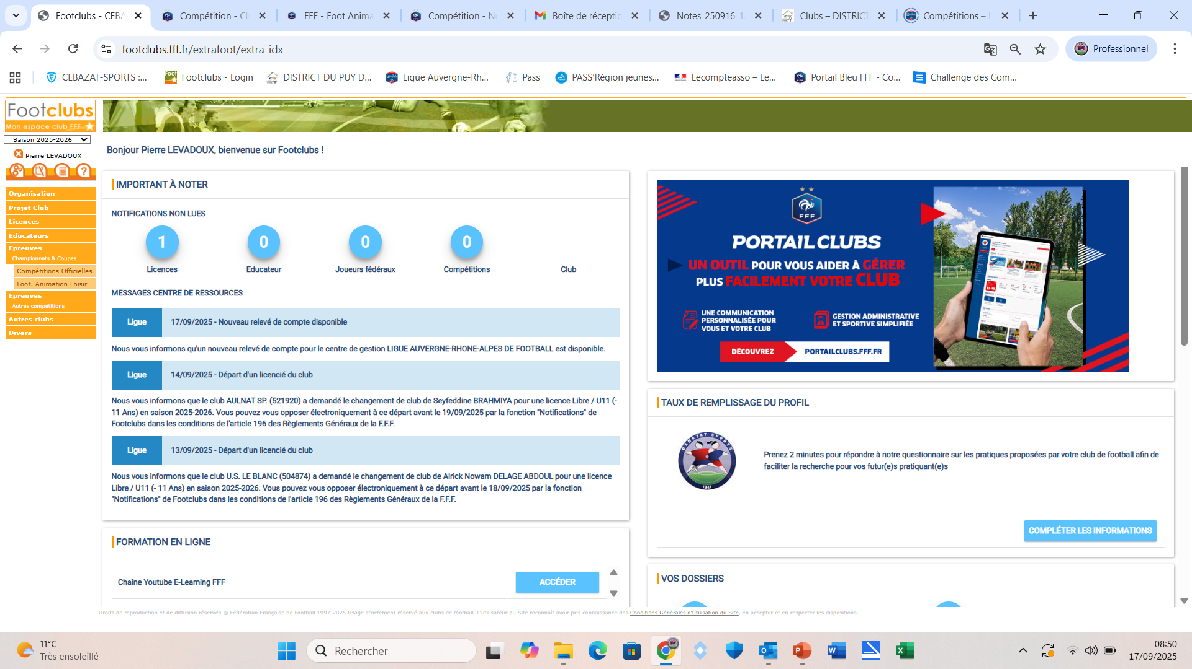
FOOT ANIMATION LOISIR U11
Epreuve/Foot Animation Loisir

Slide 3
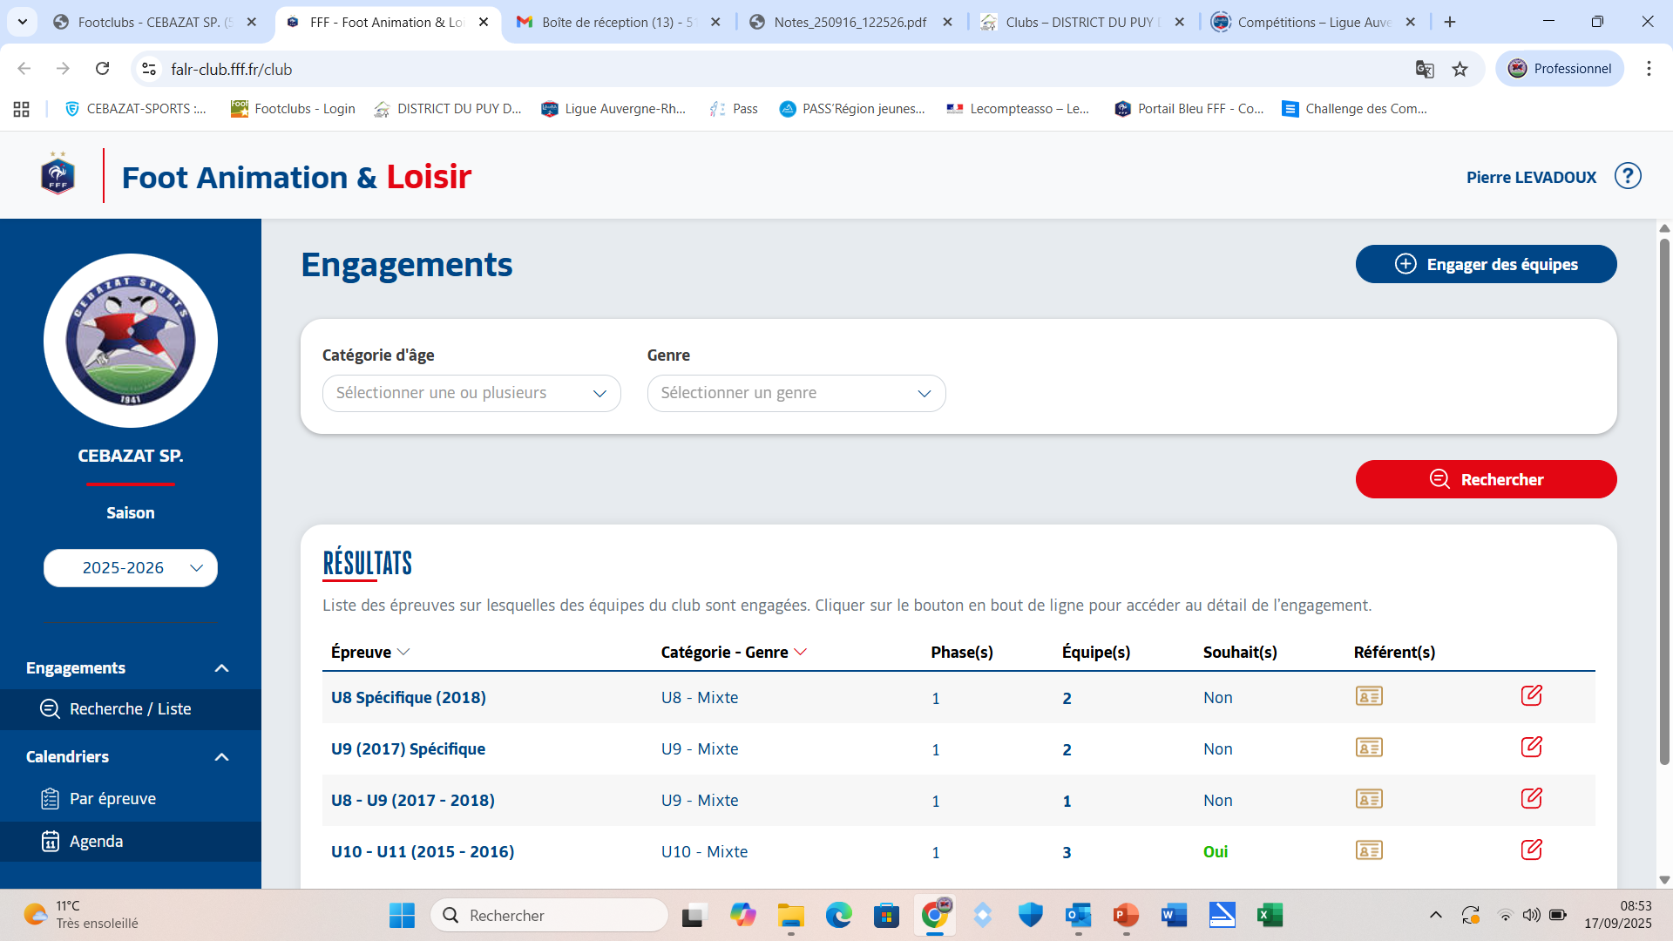
FOOT ANIMATION LOISIR U11
Agenda

Slide 4
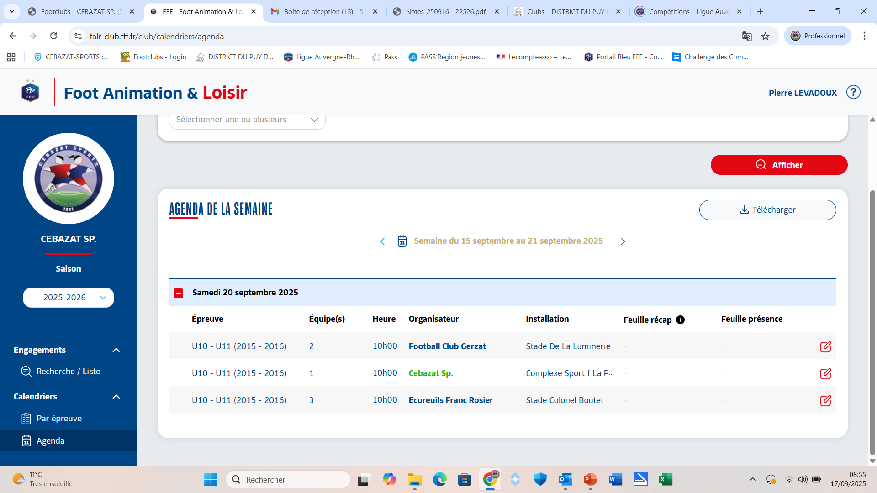
FOOT ANIMATION LOISIR U11
Sélection du plateau
(vert = recevant)

Slide 5
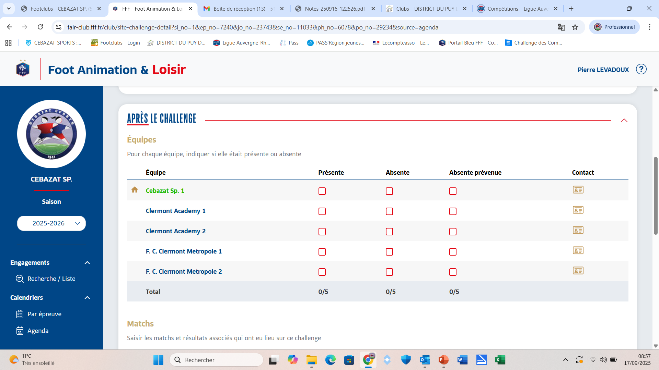
FOOT ANIMATION LOISIR U11
Si vous cochez ABSENT , le logiciel demande de supprimer le match : NE PAS SUPPRIMER
IIMPORTANT : Cochez tous les clubs PRESENTS

Slide 6
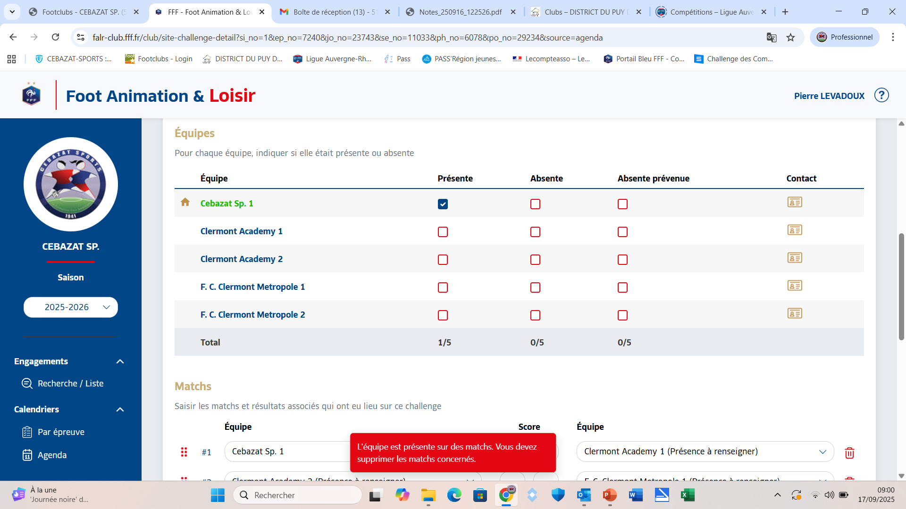
FOOT ANIMATION LOISIR U11
Cocher tous les clubs PRESENTS
Si vous cochez ABSENT , le logiciel demande de supprimer le match : NE PAS SUPPRIMER

Slide 7
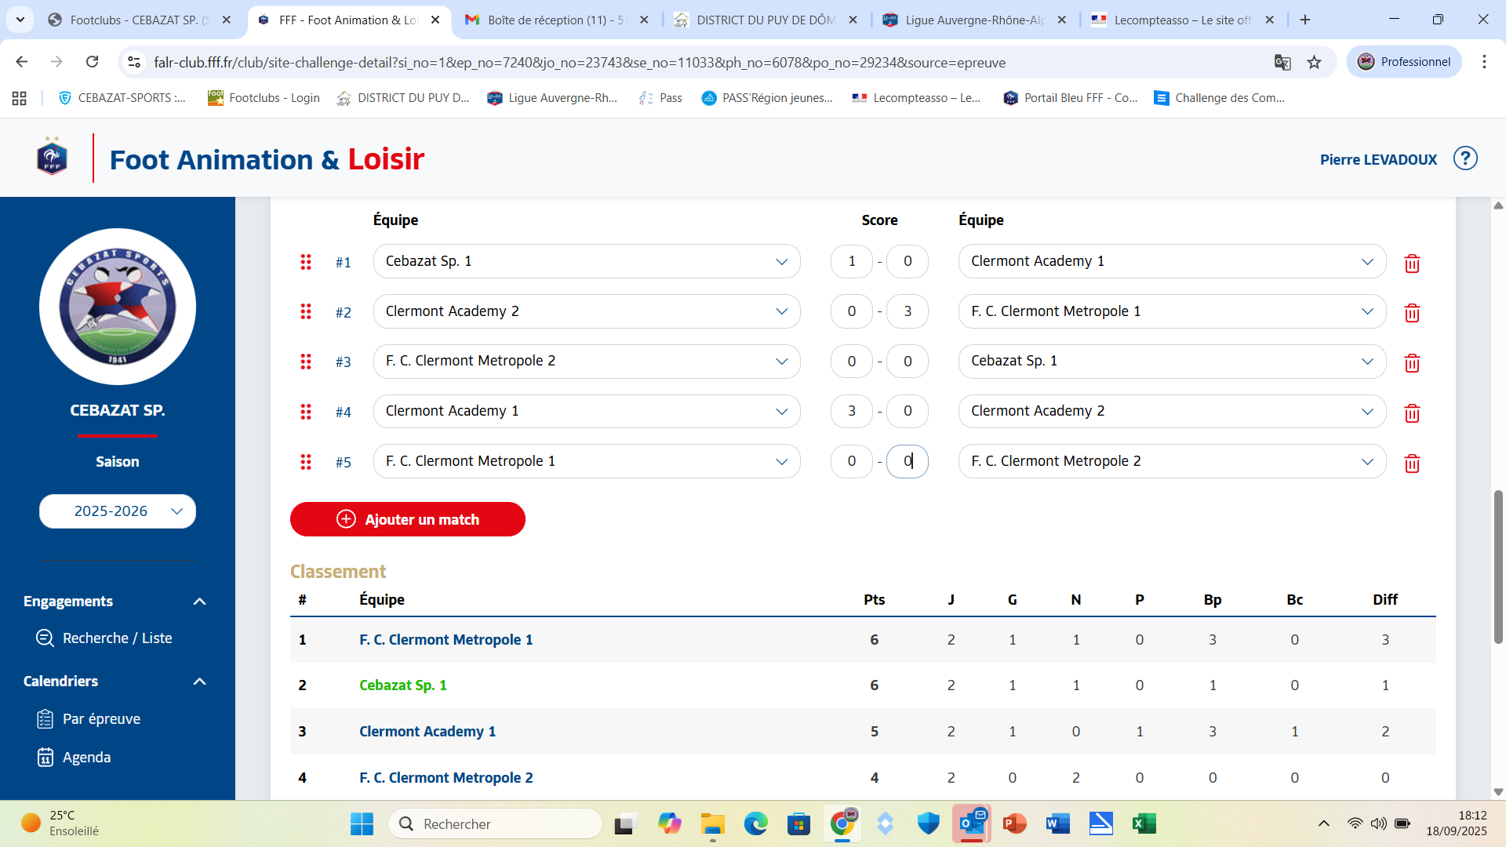
FOOT ANIMATION LOISIR U11
Entrez les RESULTATS
Si club ABSENT : 3-0

Slide 8
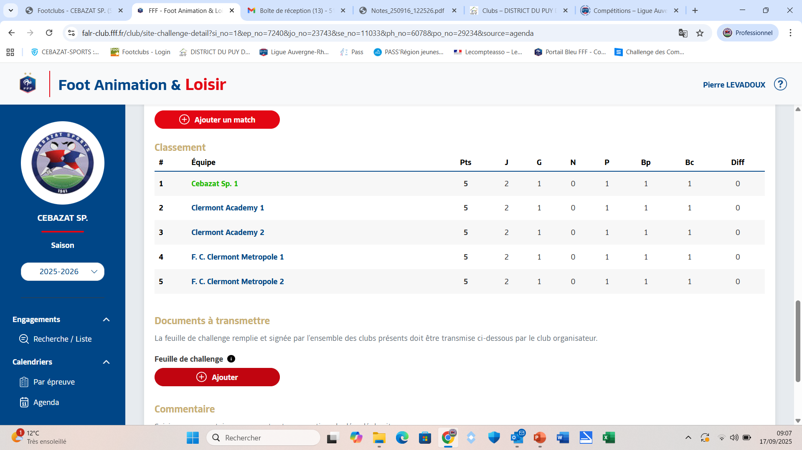
FOOT ANIMATION LOISIR U11
Cliquez sur AJOUTER pour transmettre le fichier contenant le PDF (fiche plateau+présence)

Slide 9
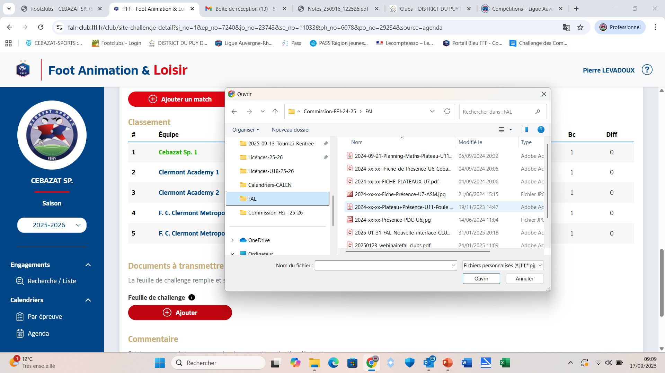
FOOT ANIMATION LOISIR U11
Télécharger le fichier contenant le PDF (fiche plateau+présence)

Slide 10
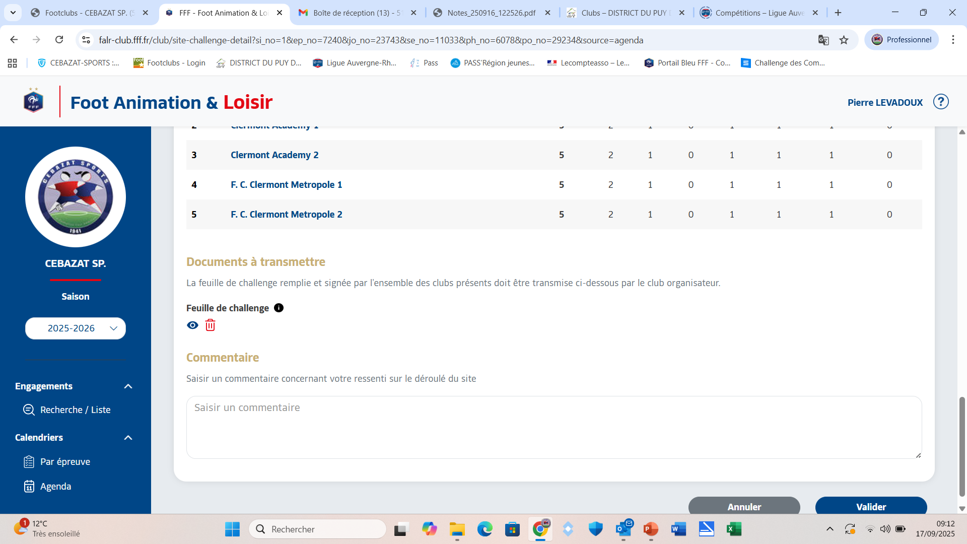
FOOT ANIMATION LOISIR U11
Œil indique que le fichier est chargé

Slide 11
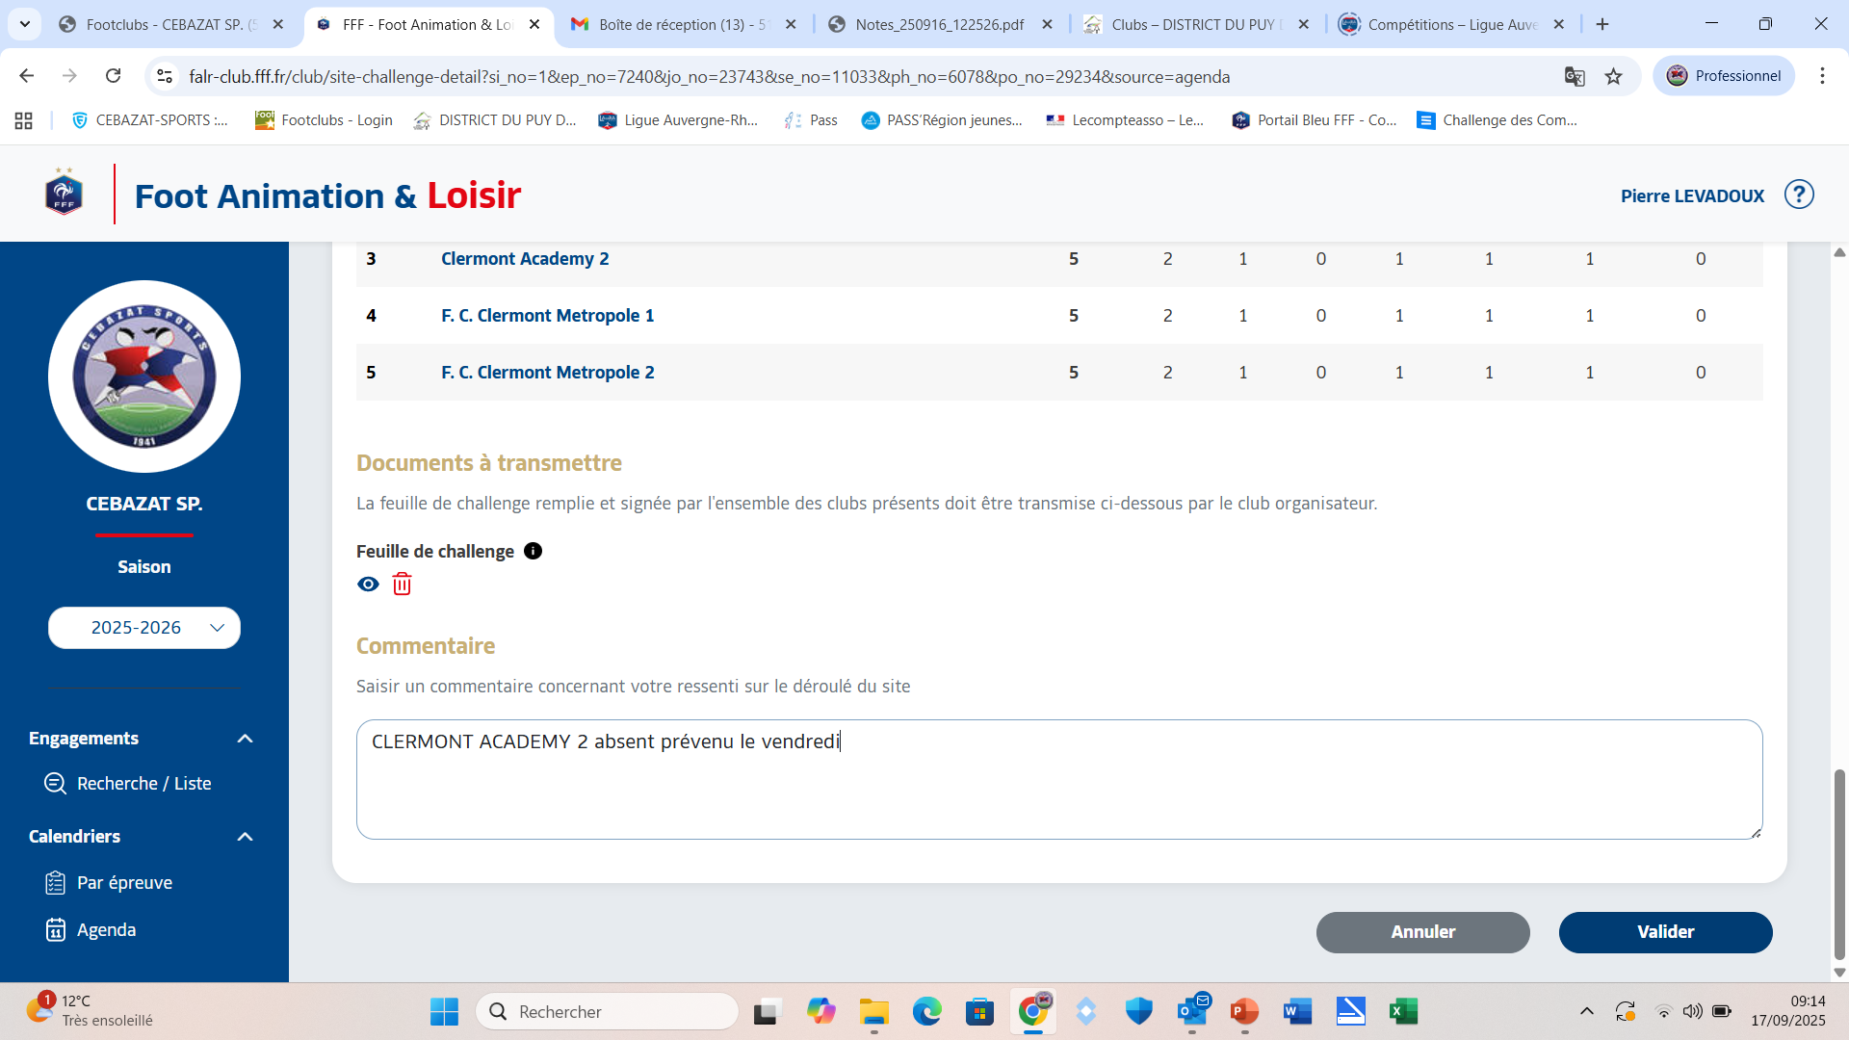
Mettre un COMMENTAIRE (équipes éventuellement absentes)
FOOT ANIMATION LOISIR U11
Cliquez sur VALIDER

Slide 12
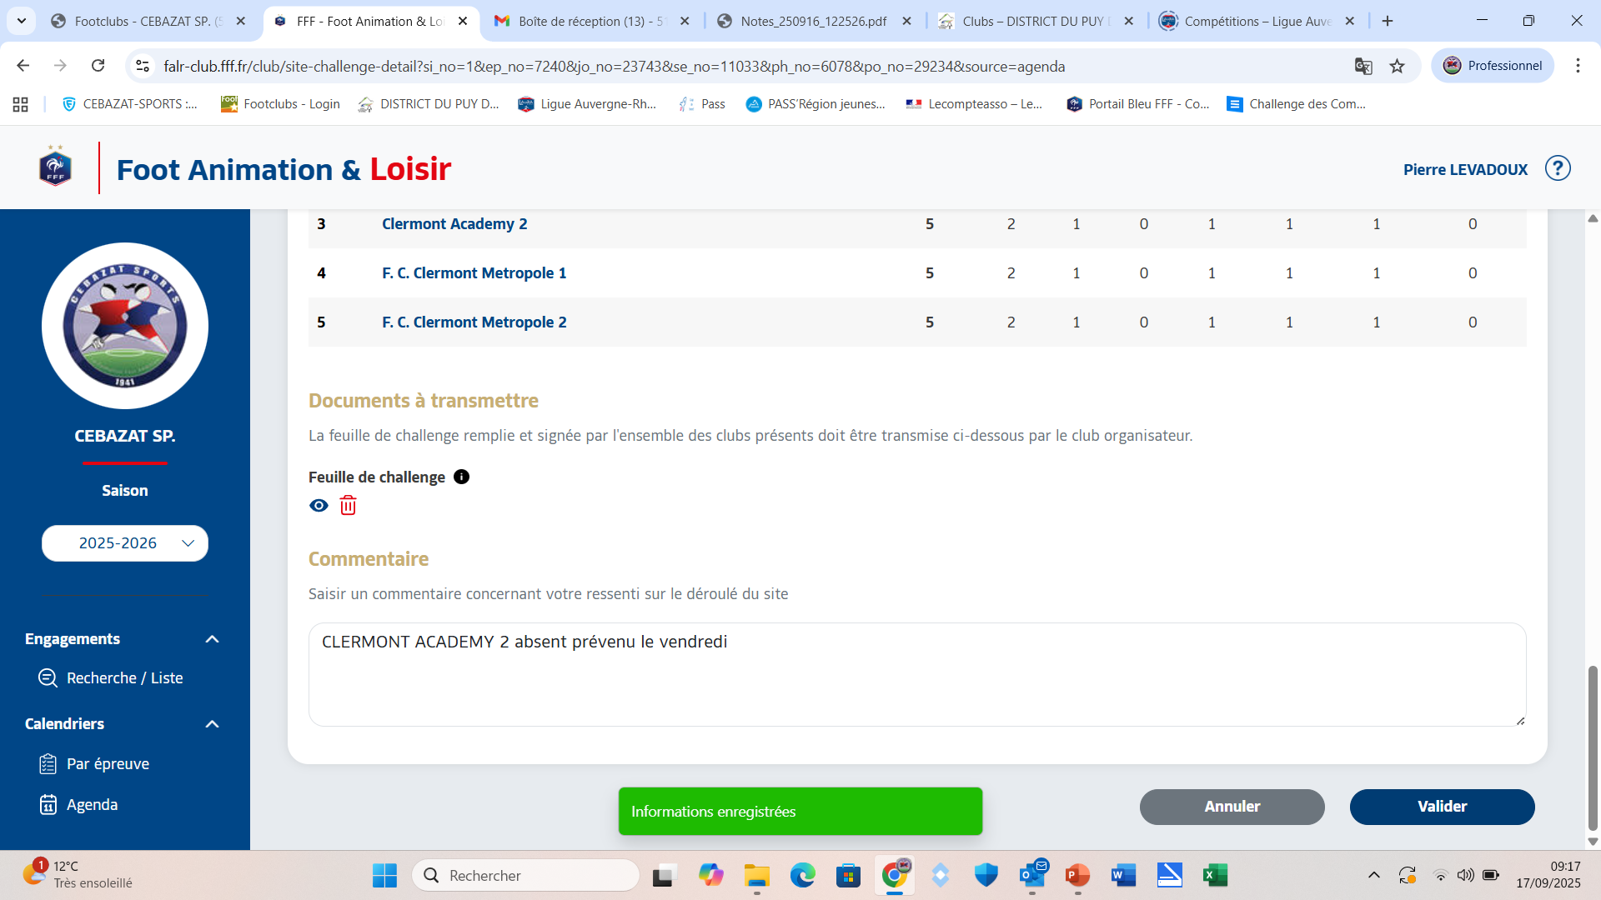
FOOT ANIMATION LOISIR U11
Message enregistrement effectué

